Slide 1
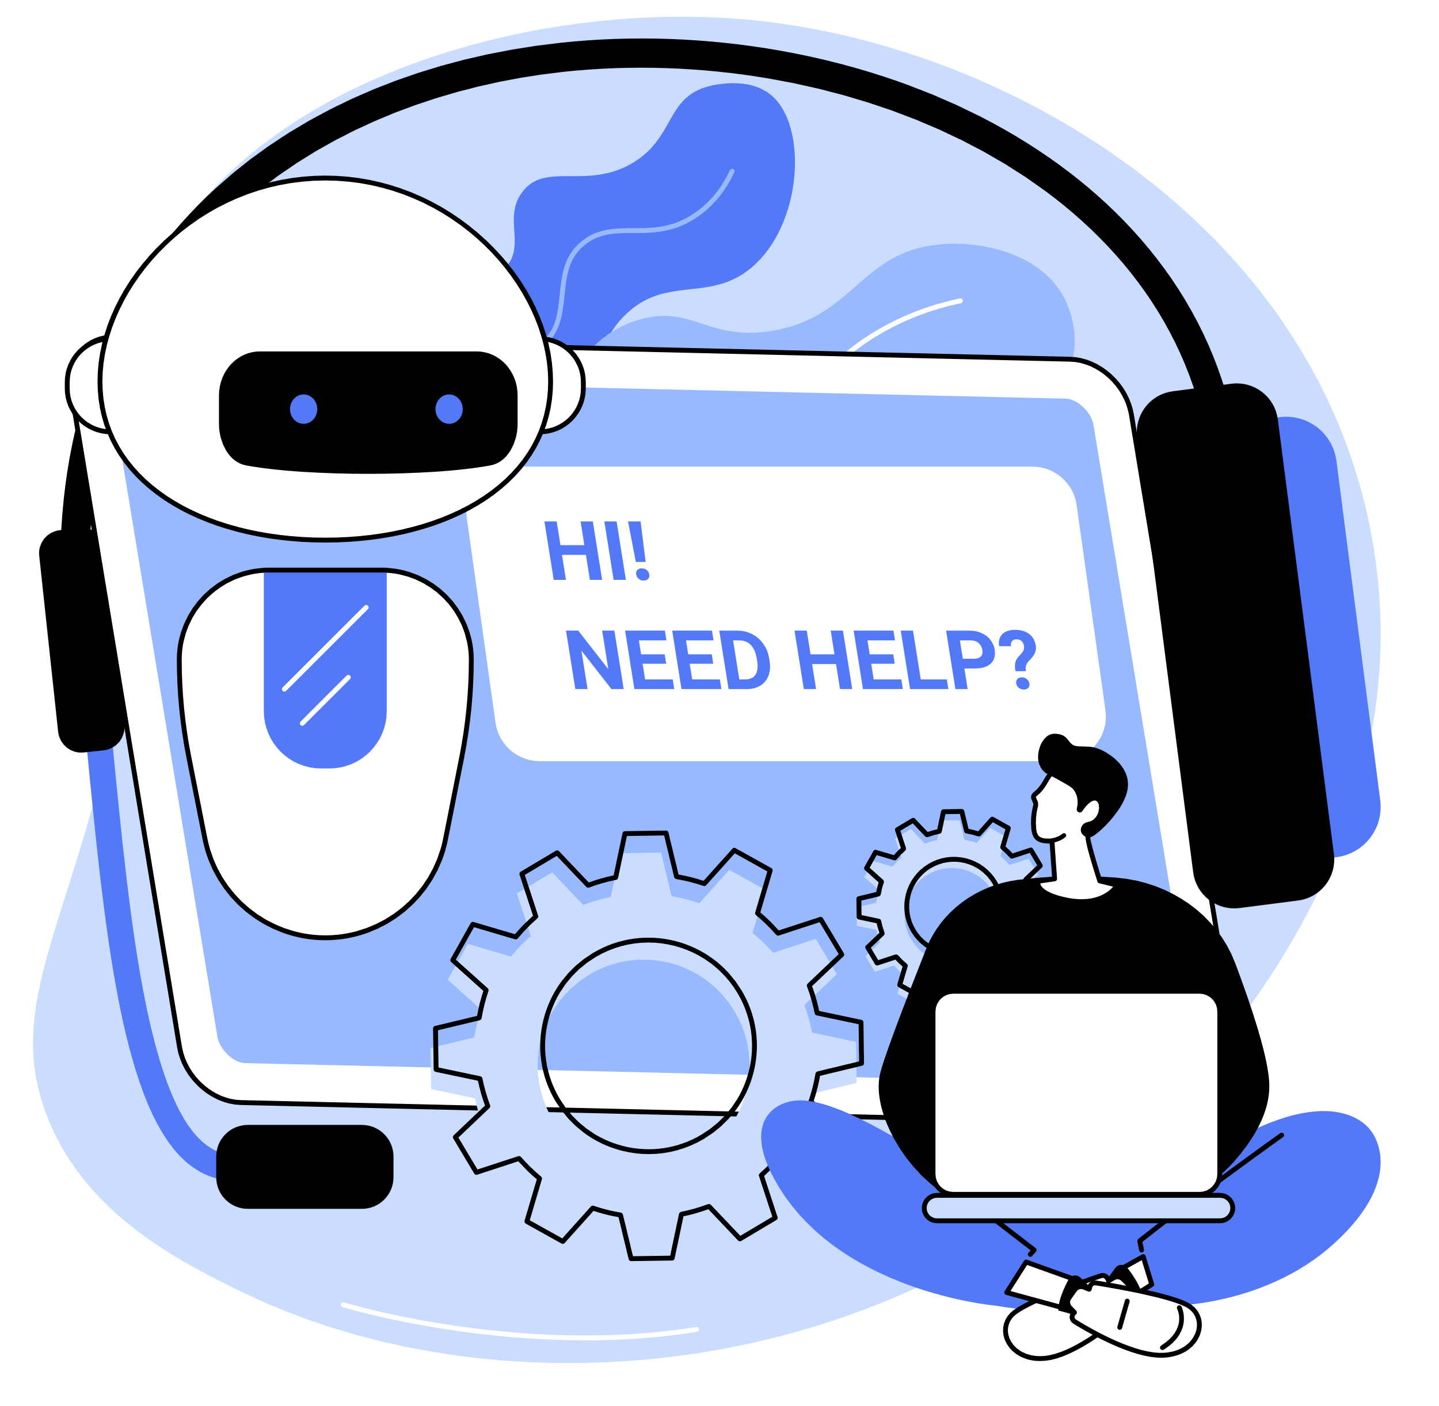

BEZPIECZNE DZIECKO W SIECI

Slide 2
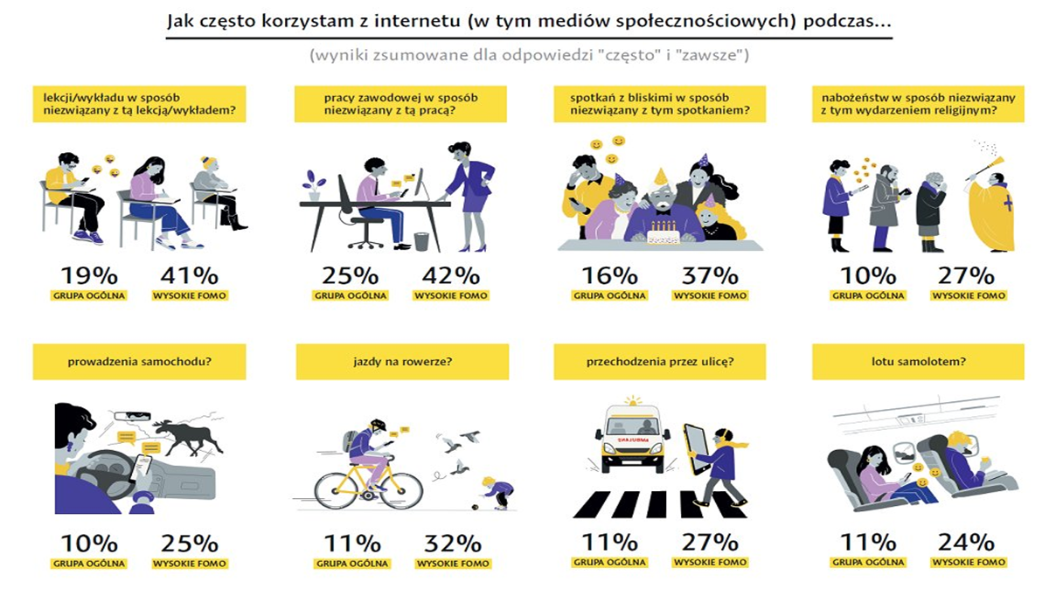
CZAS SPĘDZONY W SIECI
Duw.edu.pl/fomo-2022-polacy-a-lek-przed-odlaczeniem/
„NASTOLATKI 3.0” - W DNI WOLNE OD ZAJĘĆ SZKOLNYCH, TO ŚREDNIO NAWET PONAD 6 GODZIN

Slide 3
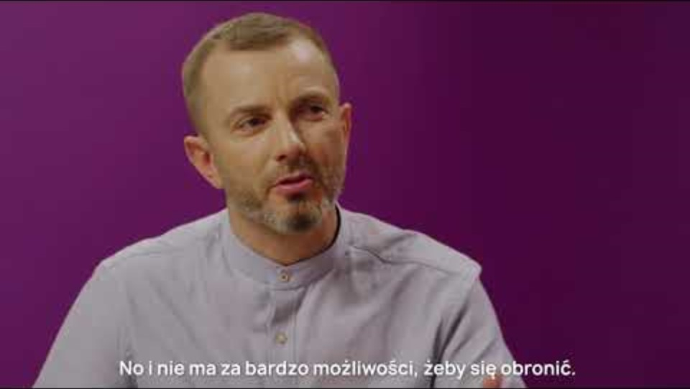
ROZMAWIAJ O ZAGROŻENIACH W SIECI
Sprawdź, jakie aktywności online cieszą się obecnie popularnością wśród dzieci– może są to np. niebezpieczne internetowe wyzwania?
Bądź na bieżąco z tym, jak Twoje dziecko spędza czas w internecie – nie kontroluj, a zainteresuj się cyfrowym światem, który tak bardzo fascynuje dzieci. Co ważne – nie oceniaj, ani nie krytykuj. Chcesz zwrócić na coś uwagę? Porozmawiajcie!

Slide 4

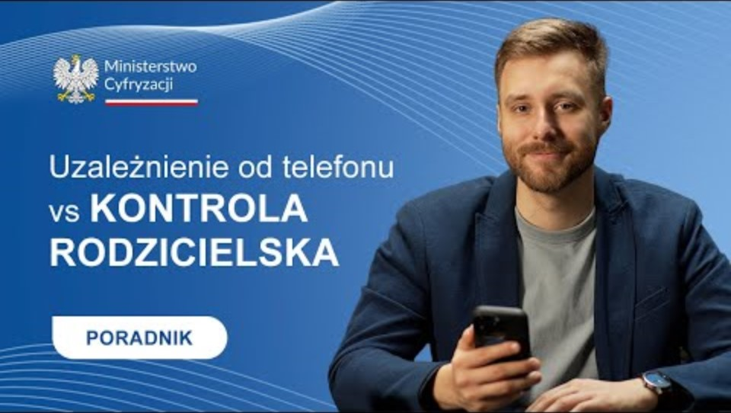
OCHRONA RODZICIELSKA
mOchrona wspiera ustalanie reguł dotycząc z urządzeń cyfrowych. Pozwala na wybór kategorii stron i aplikacji, do których dziecko nie powinno mieć dostępu. Umożliwi Państwu wgląd w raporty z aktywności online najmłodszych. Można się z nich dowiedzieć, m.in.: jakie strony odwiedza syn lub córka, z jakich aplikacji najczęściej korzysta, ile czasu poświęca na media społecznościowe – i wiele więcej.

Slide 5
UCZ POZYSKIWANIA TREŚCI Z INTERNETU
Wskażcie, że treści pozyskane z internetu mają autów.
Wskażcie, że po pobraniu należy wskazać źródło.
Ważne są prawa autorskie. Fakt, że są one powszechnie dostępne, nie oznacza, że można je dowolnie wykorzystywać. Każde udostępnienie zdjęć, utworów, tekstów bez zgody autora jest przestępstwem w świetle przepisów ustawy z dnia 4 lutego 1994 r. o prawie autorskim i prawach pokrewnych.
Zobacz więcej: https://poradnikprzedsiebiorcy.pl/-jak-legalnie-korzystac-z-materialow-znalezionych-w-sieci

Slide 6
W INTERNECIE NIC NIE GINIE
Jak wskazał Sąd Apelacyjny w Warszawie w wyroku z dnia 18 listopada 2021 roku, zgoda na rozpowszechnianie wizerunku małoletnich dzieci, zwłaszcza w kontekście trudnej sprawy rozwodowej, stanowi istotną sprawę w rozumieniu art. 97 k.r.o. i dlatego wymaga uzyskania zgody od obydwojga rodziców (sygn. akt I ACa 591/21).
Cyfrowy ślad pozostawiamy za każdym razem, kiedy korzystamy z internetu – świadomie lub nie. Okruchy informacji porozrzucane po całej sieci tworzą unikalny e-wizerunek, który pozostanie z nami na długo, bo – jak wiadomo – w internecie nic nie ginie. Korzystając z internetu i aplikacji, zdradziliśmy swoje dane geolokalizacyjne, czy numer IP urządzenia, ciasteczka cookie zbierają dane o naszych preferencjach. Kopalnią wiedzy o nas samych są też materiały: wpisy, zdjęcia, filmiki publikowane w portalach społecznościowych czy na blogach, także lajki, komentarze na forach i w grupach dyskusyjnych. Nasza aktywność w sieci sprawia, że z łatwością ujawniamy wiele szczegółów ze swojego życia, w tym zainteresowania, nawyki, poglądy…
Dziecko może pozwać rodziców za publikację zdjęć w internecie

Slide 7
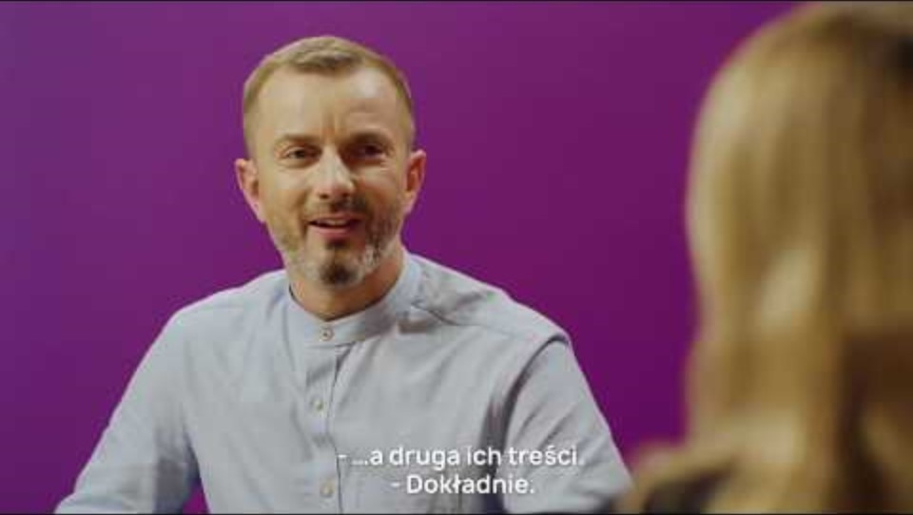
Prawo dziecka do prywatności w Internecie. Sharenting.
Z danych GUS dzieci i młodzież to w Polsce ponad 7-milionowa grupa, która stanowi blisko 20 proc. Społeczeństwa. Grupa ta ma określone prawa ( prawo do prywatności) nie tylko w świecie realnym, ale i w cyberprzestrzeni. Definiuje je m.in. Konwencja o prawach dziecka przyjęta przez Zgromadzenie Ogólne ONZ w 1989 roku
40 proc. polskich rodziców udostępnia online zdjęcia i filmy z życia ich dzieci. 21 proc. rodziców zamieszcza w sieci takie materiały raz w tygodniu lub częściej, zaś 61 proc. robi to raz w miesiącu lub częściej. Roczna liczba publikacji wynosi średnio 72 zdjęcia i 24 filmy. 57 proc. rodziców deklaruje, że o prywatności dziecka decydują oni sami, a jedynie 25 proc. rodziców zapytało własne dziecko o zgodę na udostępnienie jego zdjęć w sieci.
23% dzieci rozpoczyna swoją przygodę z Internetem przed narodzeniem – tylu rodziców decyduje się na umieszczenie w sieci zdjęć USG. 33% noworodków pojawi się w mediach społecznościowych w przeciągu pierwszych kilku tygodni po urodzeniu. Tożsamość internetowa aż 81% dzieci zaczyna powstawać jeszcze zanim skończą dwa lata (*średnie dane AVG dla UE, USA, Kanady, Australii, Nowej Zelandii i Japonii).
Początek budowania profilu małego człowieka, który będzie mu towarzyszył przez całą resztę życia, nie może wykorzystywać jego braku świadomości. To samo dzieje się, kiedy zakładamy dziecku teoretycznie bezpieczne konto na YouTube, lub kupujemy zabawki w jakiś sposób podłączone do Internetu. Zanim mały człowiek osiągnie wiek, w którym zacznie zdawać sobie sprawę z tego czym jest prywatność, wielkie korporacje zbiorą, przetworzą i wykorzystają ogromne ilości danych na jego temat. Spora część z tych informacji będzie również publicznie dostępna.
Czytajmy regulamin serwisu, z którego korzystamy.
Prawa dziecka to jest obszar, o który muszą zadbać my rodzice, bo one same się o to nie upomną, przynajmniej dopóki nie będą dorosłe. Nie pozwólmy, aby biznes wykorzystywał nasze dzieci.
Agresja
i przemoc seksualna
w internecie - NASK
Rozmawiajmy o prawach i potrzebach dziecka, które z różnych powodów są zupełnie różne od praw i potrzeb osób dorosłych. Pytajmy o zgodę na publikację zdjęcia.

Slide 8
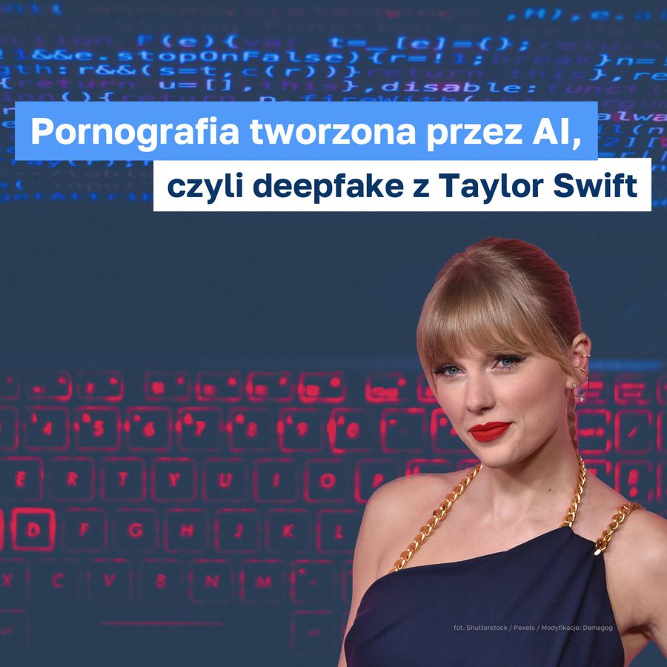
Deep fake
Sharenting czyli dzielenie się zdjęciami, filmami i informacjami na temat własnego dziecka w social mediach. Na rodzicach spoczywa odpowiedzialność, by zminimalizować te ryzyka. Z jednej strony musimy zwracać uwagę na to, co już teraz publikujemy w sieci, a z drugiej konieczne jest również edukowanie dzieci o niebezpieczeństwach związanych z internetem, social mediami i nowymi technologiami wykorzystującymi AI. Gdy publikujesz zdjęcie na platformie społecznościowej, to zdjęcie nie jest już wyłącznie twoje. Warunki użytkowania serwisów często określają, że w momencie przesłania obrazu na ich serwer, mogą go swobodnie używać bez Twojej zgody. Cyberprzestępca jest w stanie za pomocą zaledwie kilku kliknięć odkryć dane osobowe rodziców. Jeżeli połączy to z danymi, które po różnych wyciekach bywają dostępne w darknecie, może ukraść tożsamość dziecka i w przyszłości np. wziąć w jego imieniu kredyt.
Meta nie zabezpieczyła młodych użytkowników przed ekspozycją na materiały wykorzystujące seksualnie dzieci oraz pozwoliła dorosłym na kontakt z nieletnimi, który prowadził do ich wykorzystywania

Slide 9
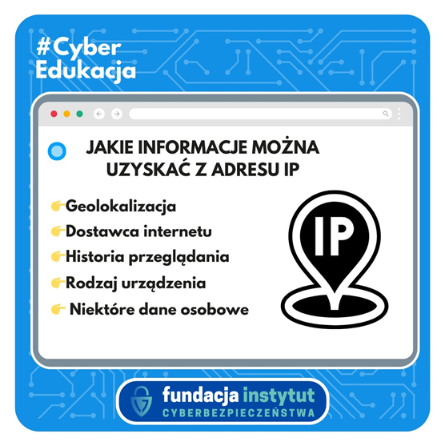
METADANE
Każde zdjęcie zawiera tzw. metadane czyli np. lokalizację, rodzaj urządzenia użytego do zrobienia zdjęcia. Nie wszystkie platformy społecznościowe usuwają metadane z obrazów. Cyberprzestępca jest w stanie z łatwością wykorzystać te informacje do zlokalizowania Twojego dziecka, sprawdzenia gdzie chodzi do szkoły, gdzie mieszka, na jakie zajęcia pozalekcyjne uczęszcza. Takie informacje można wyczytać nawet ze zdjęć podpisanych prac plastycznych. Rozmawiaj z dziećmi o ochronie prywatności online i korzystaniu z ustawień prywatności w mediach społecznościowych.
Rozmawiaj z dziećmi na temat zagrożeń związanych z deepfake i szantażem internetowym. Wyjaśnij im, że nie powinny udostępniać żadnych treści osobistych innym osobom w sieci.
Nastolatek może mieć własny Profil Zaufany

Slide 10
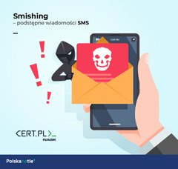
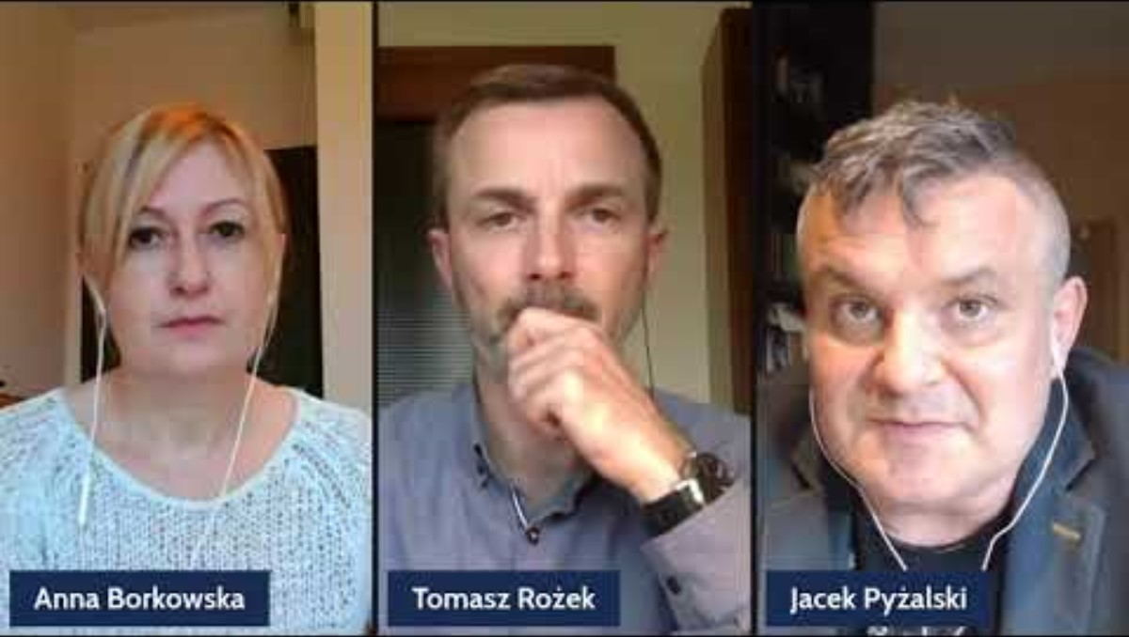
CYBER PRZEMOC
  Ostrzeż dzieci przed akceptowaniem zaproszeń do znajomych od osób, których nie znają w rzeczywistości.
  Zachęć dzieci do natychmiastowego zgłaszania podejrzanych rozmów lub propozycji od obcych osób.
  Naucz dzieci, jak rozpoznawać sygnały ostrzegawcze, takie jak prośby o treści osobiste, żądania zachowywania tajemnicy, presję lub groźby ze strony innych osób.
  Powiedz, aby nie klikały w przesłane aktywne treści.
Bezpieczni w sieci z OSE: Cyberprzemoc w szkole - powiedz STOP

Slide 11

GRY KOMPUTEROWE
  Rozszerzona rzeczywistość (AR) i wirtualna rzeczywistość (VR) VR pozwala graczowi na wejście w zupełnie odmienny świat, który został stworzony wirtualnie. Technologia AR natomiast dodaje wirtualne elementy do rzeczywistego świata. Technologie te mogą stwarzać nowe obszary do nadużyć prywatności, na przykład poprzez zbieranie bardzo szczegółowych danych o zachowaniach i preferencjach użytkowników. Ważnym zagrożeniem jest również rosnące ryzyko cyberataków, które mogą być coraz bardziej zaawansowane i trudniejsze do wykrycia.
Kiedy gry niszczą kreatywność?
Webinar na Kanale Nauka to Lubię z udziałem dr Magdaleny Śniegulskiej oraz Marty Witkowskiej z Akademii NASK.

Slide 12

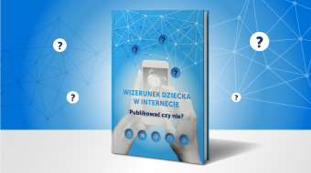
SZKODLIWE TREŚCI
20% nastolatków spotyka się z osobami dorosłymi poznanymi w internecie, a 25% nikogo nie informuje o takich spotkaniach.
Czym są szkodliwe treści? Wyróżniamy wśród nich (Rywczyńska, Piechna, 2023):
  treści obrazujące przemoc, obrażenia fizyczne, bądź śmierć, np. zdjęcia/filmy prezentujące ofiary wypadków, okrucieństwo wobec zwierząt;
  treści nawołujące do samookaleczeń, samobójstw, zachowań szkodliwych dla zdrowia (np. restrykcyjne diety lub materiały promujące zażywanie niebezpiecznych substancji);
  treści ksenofobiczne i rasistowskie, szerzące tzw. mowę nienawiści;
  treści pornograficzne, w tym materiały prezentujące relacje seksualne z wykorzystaniem przemocy;
  treści przedstawiające seksualne wykorzystywanie dzieci, uwodzenie dziecka, treści dysktyminujące;
  fałszywe wiadomości (tzw. fake news), często o charakterze sensacyjnym, publikowane w mediach w celu zmanipulowania i wprowadzenia odbiorcy w błąd dla osiągnięcia korzyści, np. finansowych, politycznych;
  patostreamy, czyli relacje na żywo w sieci prezentujące zachowania określane i postrzegane jako patologiczne, np. relacje z libacji alkoholowych, zażywania narkotyków, bójek, a także promujące agresję, zawierające wyzwiska, wulgaryzmy;
  internetowe wyzwania – „challenge”, polegające na wykonaniu pokazywanego w sieci zadania, które może być śmieszne, trudne, ale też niekiedy bardzo niebezpieczne dla zdrowia i życia.

Slide 13

Twoje Prawa
Administrator danych podejmuje odpowiednie środki, aby w zwięzłej, przejrzystej, zrozumiałej i łatwo dostępnej formie, jasnym i prostym językiem udzielić osobie, której dane dotyczą, wszelkich informacji (obowiązek informacyjny- art. 13 RODO) oraz prowadzić z nią wszelką komunikację. Maksymalny czas na udzielenie odpowiedzi miesiąc od otrzymania żądania.
Administrator bez zbędnej zwłoki – na żądania osoby, której dane przetwarza udziela odpowiedzi na podjęte działania w zakresie:
dostępu do danych (art. 15),
żądania sprostowania danych (art. 16),
żądania usunięcia danych (art. 17), Prawo do bycia zapomnianym
żądania ograniczenia przetwarzania danych (art. 18),
żądania przeniesienia danych (art. 20),
w sprawie prawa sprzeciwu wobec przetwarzania jej danych (art. 21),
nie wyrażenia zgody na zautomatyzowane przetwarzanie jej danych w tym profilowanie (art. 22).
Każda osoba, która poniosła szkodę majątkową lub niemajątkową w wyniku naruszenia zapisów Rozporządzenia ma prawo uzyskać od administratora odszkodowanie za poniesioną szkodę.
art. 23, 24 KC ochrona dóbr osobistych
Wnieść skargę do UODO.

Slide 14
KONSTYTUCJA INTERNETU
Rozporządzenie Parlamentu Europejskiego i Rady (UE) 2022/2065 z 19 października 2022 r. w sprawie jednolitego rynku usług cyfrowych oraz zmiany dyrektywy 2000/31/WE (akt o usługach cyfrowych) (z ang. Digital Service Act, zwane w niniejszym artykule jako „DSA” lub „Rozporządzenie DSA”) weszło w życie 16 listopada 2022 r.
Rozporządzenie Parlamentu Europejskiego i Rady (UE) 2022/1925 z dnia 14 września 2022 r. w sprawie kontestowalnych i uczciwych rynków w sektorze cyfrowym oraz zmiany dyrektyw (UE) 2019/1937 i (UE) 2020/1828 (akt o rynkach cyfrowych) (Tekst mający znaczenie dla EOG) (DMA – Digital Markets Act)
Użytkownik może zaakceptować fakt, że korzysta bezpłatnie z serwisu z reklamami lub wykupić dostęp do FB i Instagrama .

Slide 15

CO NAM DAJE
  Cybergiganci nie będą mogli łączyć danych osobowych z różnych swoich serwisów i zewnętrznych źródeł bez naszej zgody. Zakaz ten obejmie np. integrowanie obserwacji na temat użytkowników YouTube’a, wyszukiwarki Google i innych stron internetowych wykorzystujących Google Analytics (w przypadku firmy Alphabet) czy łączenie w jeden profil danych osoby, która korzysta z Facebooka, Instagrama i Whatsappa (w przypadku firmy Meta).
  Użytkownicy nie będą zmuszani do łączenia różnych usług z oferty cybergigantów ani do logowania się za pomocą tego samego konta do różnych serwisów. W praktyce telefon z Androidem nie powinien wymagać założenia konta Google.
  Cybergiganci nie będą mogli preferencyjnie traktować własnych usług np. w ramach sklepu z aplikacjami, czy systemu operacyjnego. Apple nie powinien nakierowywać użytkowników na korzystanie z przeglądarki Safari, a Google – przeglądarki Chrome.
  Rezygnacja z używania podstawowych usług (np. Gmaila czy Messengera) powinna być równie łatwa i intuicyjna, jak zapisanie się do nich.
  Użytkownicy powinni móc bez problemu odinstalować domyślne aplikacje.
Akt o usługach cyfrowych – infografika

Slide 16

strona Dziecięcego Telefonu Zaufania 800121212.pl

Slide 17
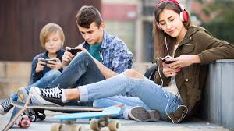
CYFROWA HIGIENA
Według raportu z najnowszej edycji badania „Nastolatki 3.0” prowadzonego przez NASK młodzież potrafi przebywać w sieci w czasie wolnym średnio 5 godzin i 36 minut dziennie.
Nasz wspólny cel - edukowanie i podnoszenie kompetencji cyfrowych użytkowników sieci, szczególnie dzieci i młodzież.
Spróbujmy wprowadzić w domu strefę bez telefonu, niekorzystanie z urządzeń zaraz po przebudzeniu, przed snem i w trakcie posiłków, ograniczenie liczby powiadomień z aplikacji w smartfonie.
Szukajmy zainteresowania poza siecią. Nadmiar technologii wpływa niekorzystnie na zdrowie i samopoczucie, prowadzi do przeciążenia informacjami i FOMO.
Ustalmy właściwe proporcje, czyli takie, które pozwolą inwestować w świat online i offline tyle samo czasu i uwagi, aby stał się niezbędną kompetencją cyfrową. Róbcie przerwy w czasie korzystania z internetu.
Nauczmy i wprowadźmy zasady filtrowania wiadomości, a nie przeglądania jak leci, naucz krytycznie patrzyć na treści wyświetlane w internecie – odpowiedzialne korzystanie z mediów społecznościowych.
TIKTOK. Jak Chiny wkradły się w naszą codzienność
Jak social media niszczą naszą psychikę
Uczniowie podstawówki przy pomocy AI "rozebrali" swoją koleżankę i udostępnili wygenerowany wizerunek w mediach społecznościowych, zachęcając innych użytkowników do tworzenia własnych przeróbek. – UODO
https://grybow.pl/2021/04/nfz-informuje-higiena-cyfrowa-czyli-profilaktyka-e-uzaleznien/

Slide 18
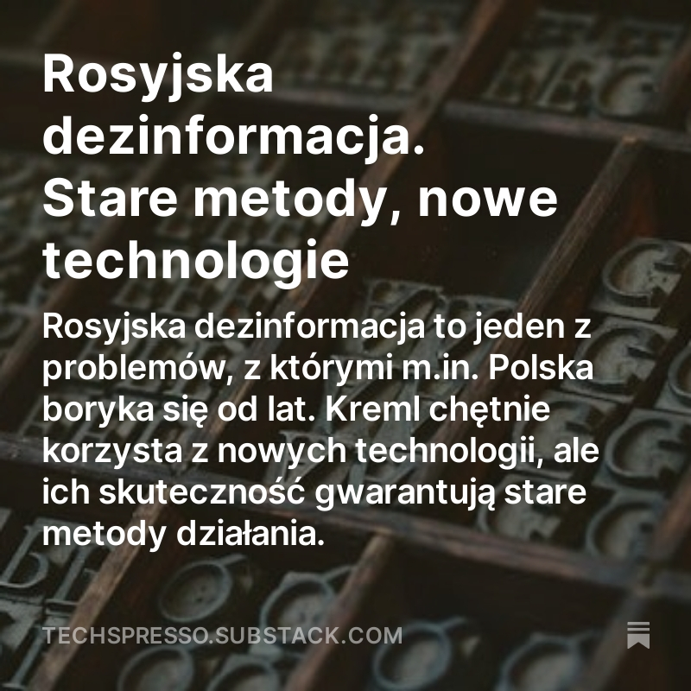
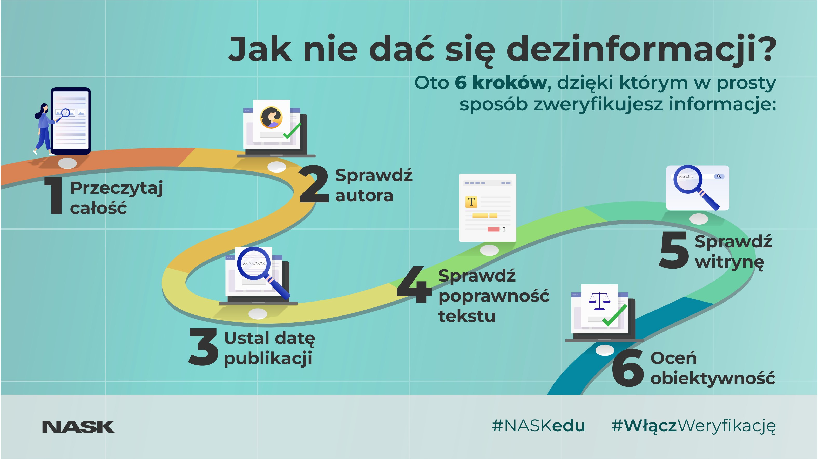

Slide 19

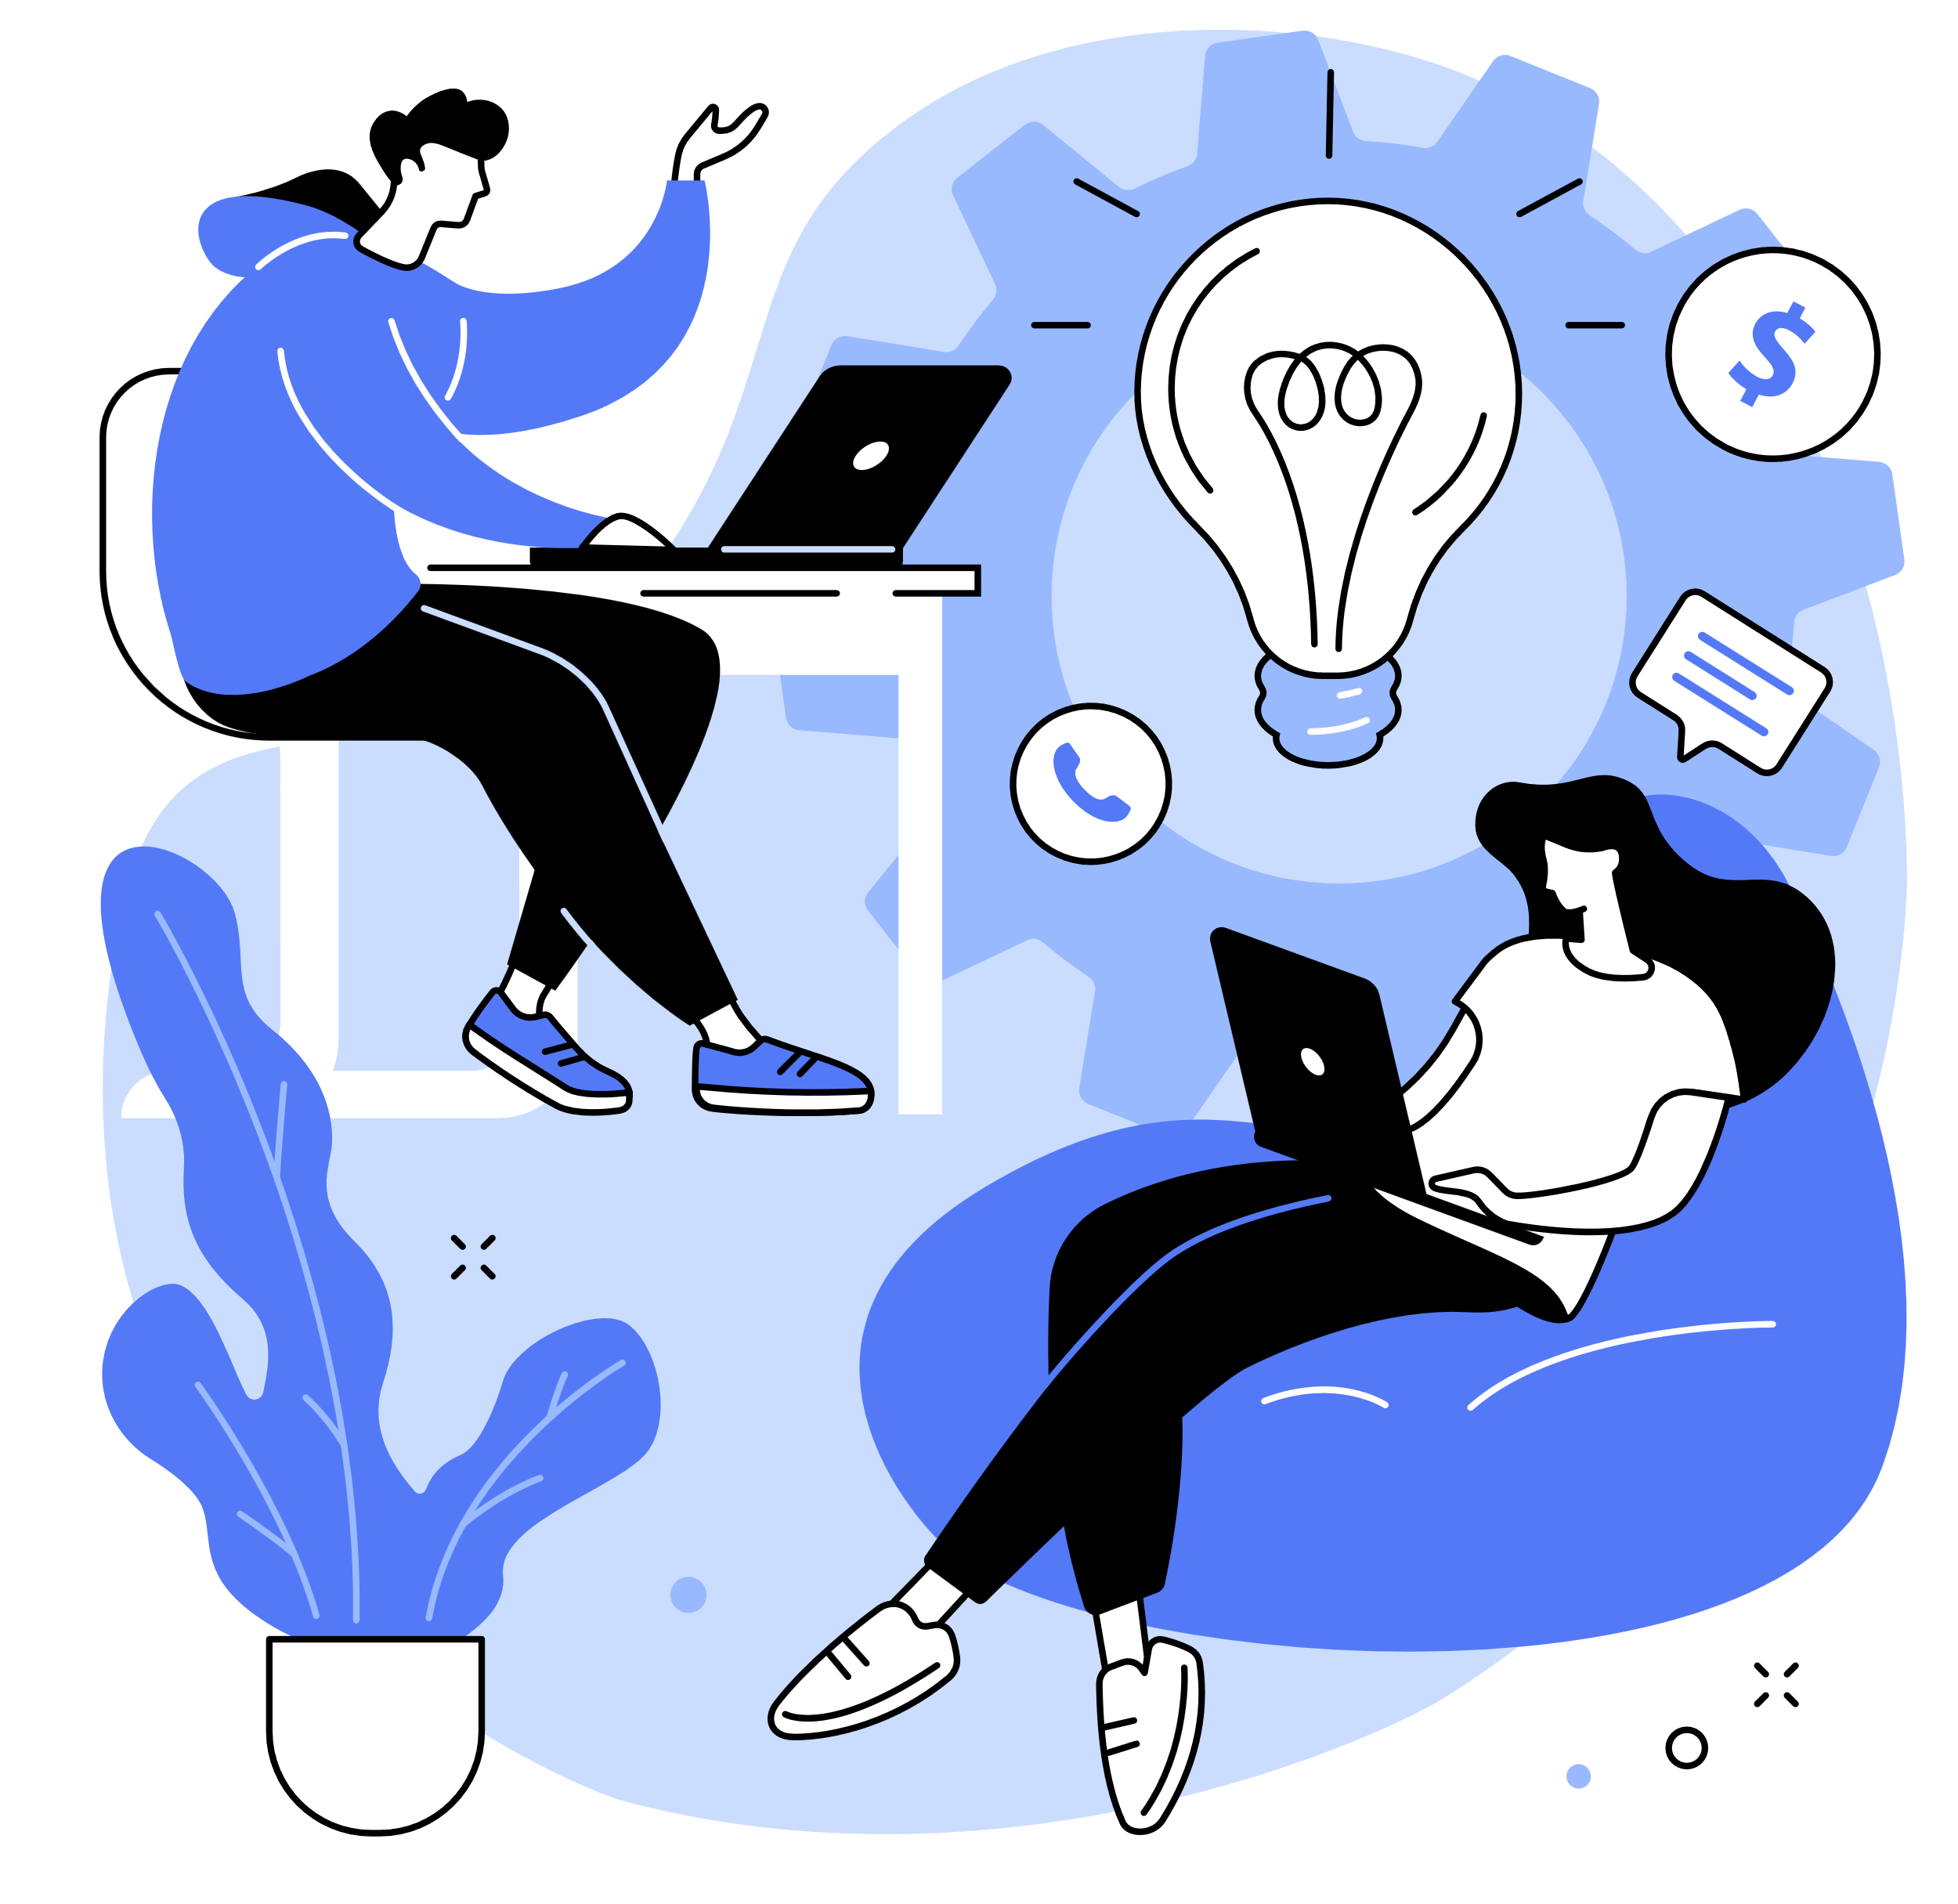
AGNIESZKA TOKARSKA
DZIĘKUJĘ ZA UWAGĘ

